Slide 1


Johanna Coach
Coaching & Hypnose
„Verstehen was war – Gestalten was ist“

Slide 2




Meine Vision
Menschen zurück zu ihren eigenen verborgenen Kräften führen.
“Alles, was dir fehlt, ist zu viel.”

Slide 3

Authentische Entfaltung
Ich unterstütze Menschen dabei, zu erkennen, wer sie wirklich sind – frei von:
Masken und alten Schichten
Begrenzenden Glaubensmustern
Fremdbestimmten Erwartungen
Ein ganzheitlicher Blick auf das Individuum bildet das Fundament meiner Arbeit.

Slide 4


Coaching & Hypnose
Nachhaltige Veränderung an der Wurzel der Ursache.
Ein Paradoxon
Arbeitet Ein Paradoxon. Wir glauben oft, uns fehlt Talent, Glück oder Kraft. In Wahrheit „fehlt“ uns nichts, sondern wir haben zu viel Ballast (Glaubenssätze, Altlasten), der das Vorhandene verdeckt. Vorwiegend auf der kognitiven, bewussten Ebene. Der Prozess kann oft langwierig sein, da Blockaden tiefer liegen.
Der Aha - Effekt
Die Lösung ist nicht Hinzufügen, sondern Weglassen Loslassen.

Slide 5


Warum die Arbeit mit dem Unterbewusstsein?
Gesprächstherapie
Hypnose-Ansatz
Arbeitet vorwiegend auf der kognitiven, bewussten Ebene. Der Prozess kann oft langwierig sein, da Blockaden tiefer liegen.
Ermöglicht direkten Zugang zu emotionalen Mustern. Veränderungen können oft schneller und nachhaltiger integriert werden.
„Hypnose ist der Schlüssel zu verborgenen Ressourcen.“

Slide 6

Meine Begleitung
„Wie innen, so außen.“
Ruhige & achtsame Präsenz
Wertschätzende Begleitung
Sichere Atmosphäre für Wachstum
Gemeinsam schaffen wir den Raum, in dem Sie sich sicher fühlen, Altes loszulassen.
Die Brücke zwischen Geist, Seele und Körper.

Slide 7

Ganzheitlicher Ansatz
Die Symbiose aus Geist, Körper und Seele.

Slide 8









Vier Säulen der Arbeit
Coaching
Hypnose
Ernährung
Bewegung
Mentale Strategien & Entwicklung.
Unterbewusste Blockaden lösen.
Körperliche Vitalstoff-Basis.
Physiologische Balance.
Als Heilpraktikerin-Anwärterin biete ich ergänzend zu Coaching und Hypnose eine “ganzheitliche Unterstützung” im Bereich Vitalstoffe und Hormonbalance an.
Ich berate Sie beratend und präventiv, um körperliche Zusammenhänge verständlich zu machen und Ihnen konkrete Impulse für Ihre Gesundheitsvorsorge an die Hand zu geben.“

Slide 9
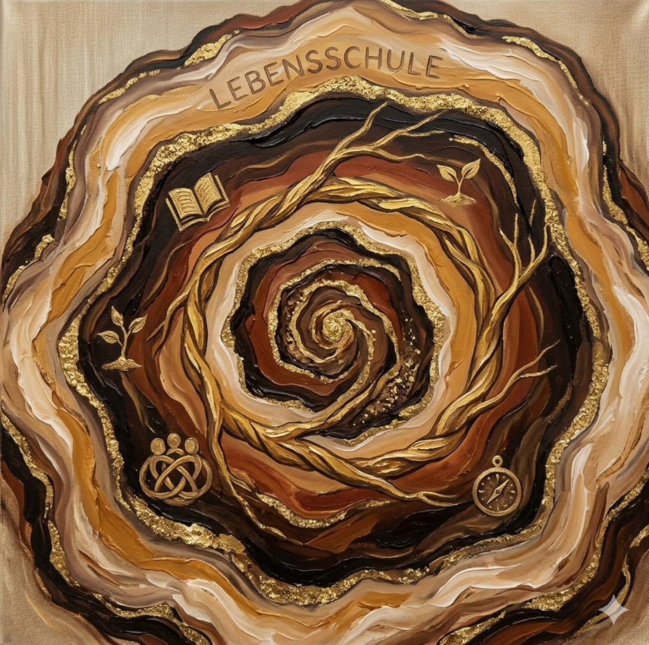
Ursachen finden
Die Lebensschule
Geprägt durch die Lebensschule von Dieter Lange verfüge ich über ein tiefes Verständnis menschlicher Funktionsweisen.
Mit Regressionsarbeit erkennen wir Ursachen schnell und lösen sie direkt an der Wurzel.

Slide 10
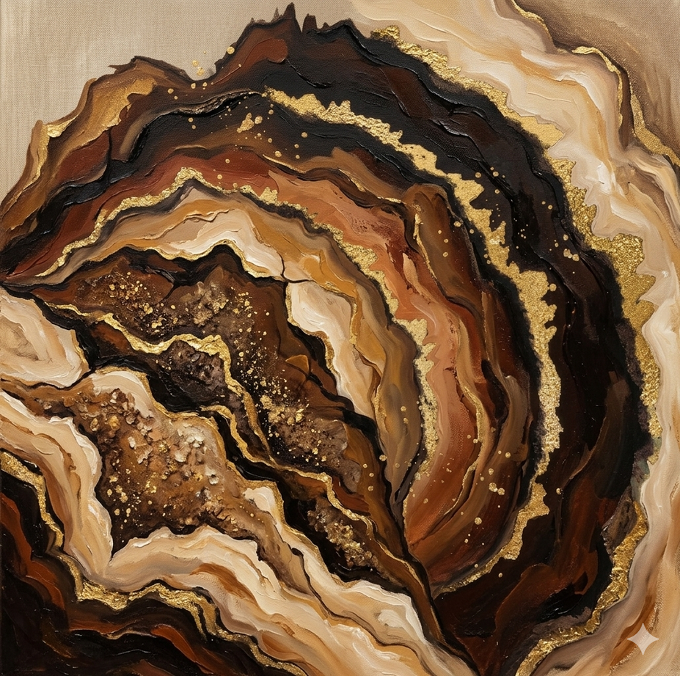
Ausbildung zur Heilpraktikerin
In meiner Ausbildung vertiefe ich das Verständnis für die Ganzheitlichkeit des Körpers:
Einfluss von Gedanken & Emotionen
Hormonelle & physiologische Prozesse
Vitalstoffe & Organfunktion
So entsteht eine fundierte Brücke zwischen mentaler und körperlicher Gesundheit.

Slide 11
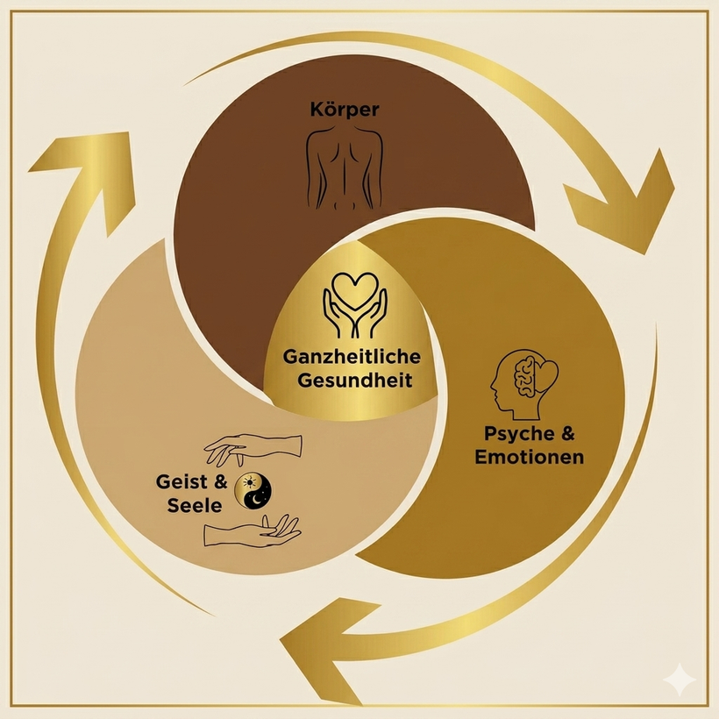
Ganzheitliches Wohlbefinden
Die Verbindung
Wahre Gesundheit entsteht, wenn mentale, emotionale und körperliche Aspekte im Einklang stehen.
Mein Ansatz stellt sicher, dass wir nicht nur Symptome betrachten, sondern Ihre innere Energie wieder zum Fließen bringen.
Fokus auf den Menschen

Slide 12


Mein Weg
Johanna Coach – Ganzheitliche Transformation
Ich habe lange gesucht und mich verloren gefühlt, bis ich erkannte:
Die Lösung liegt in mir.
Das Herausschälen des wahren Selbst ist heute meine Passion. Ich biete Ihnen einen Weg der Leichtigkeit, denn Ihr Weg muss nicht so lang sein wie meiner.
muss nicht
Ihr Weg
sein.
Mein Ansatz: „Wie innen, so außen.“
Ich betrachten den Menschen ganzheitlich. Gedanken und Gefühle prägen unsere Realität und auch unseren Körper.
Um dieses Verständnis zu vertiefen, absolviere ich derzeit die Ausbildung zur Heilpraktikerin.
Meine Methode:
Wo Prägungen blockieren, nutze ich Hypnose. Was in klassischen Therapien Jahre braucht, darf sich hier in der Tiefe des Unterbewusstseins lösen.
Ihr Weg:
Das Leben ist zu kurz für jahrelange Schleifen. Ich wünsche Ihnen Freiheit und echte Veränderung – jetzt.
  Erkennen der alten Schleier
  Lösen tiefsitzender Blockaden
  Gestalten eines gesunden Lebens
Ich begleite Sie dabei.
Coaching & Hypnose

Slide 13
Auflistung von Tätigkeitsfeldern ohne Heilerlaubnis
- Erfolgs- und Versagensängste
- Lernen, Gedächtnis
- Konzentrationsfähigkeit
- Lese-Rechtschreibschwäche
- Rechenschwäche
- schulische und berufliche Leistungsfähigkeit
- Leistungs- und Prüfungsversagen
- Lampenfieber
- Ängste vor Gruppen, Autoritäten oder Ängste vor dem anderen Geschlecht
- Ängste, andere Menschen anzusprechen
- Ängste vor Telefonieren, Kaltakquise, Präsentationen, öffentlichem Reden
- Steigerung von Leistungsfähigkeit
- Belastbarkeit, Stressbewältigung und Burnout-Prävention
- Redeblockade
- Anpassungsprobleme
- Schicksalsschläge, Verluste und Trauer
- Krankheitsbewältigung
- Krankheitsverarbeitung
- Anpassungsprobleme
- Schicksalsschläge, Verluste und Trauer
- Ängste vor Tod und Sterben
- Schule, Beruf, Sport: Arbeit mit Schülern,
Studenten, Selbständigen und Führungskräften,
Künstlern, Hobby- und Leistungssportlern
- Selbstbewusstsein
- Selbstwertprobleme
- Schüchternheit
- Selbstvertrauen
- Selbstwertgefühl

Slide 14
Bereit für Ihre Reise?
Ich freue mich darauf, Sie wertschätzend auf Ihrem Weg zu begleiten.
johannas.coaching@gmail.com
Ihre Praxis für Ganzheitlichkeit
In Gifhorn
Johanna Coach

Slide 15





Image Sources
https://i.etsystatic.com/41394010/r/il/747ddd/4985326921/il_570xN.4985326921_c1fn.jpg
Source: www.etsy.com
https://gabbybernstein.com/wp-content/uploads/2022/07/hero-physical-wellbeing-3-jpg.webp
Source: gabbybernstein.com
https://img.freepik.com/premium-photo/close-up-side-view-relaxed-millennial-caucasian-girl-stand-with-eyes-closed-breath-fresh-air-dreaming-visualizing-calm-peaceful-young-woman-meditate-relieve-negative-emotions-stress-free-concept_650366-8571.jpg
Source: www.freepik.com
https://static0.backyardbossimages.com/wordpress/wp-content/uploads/2025/10/tree-roots.jpg?w=1600&h=900&fit=crop
Source: www.backyardboss.net
https://www.drguanptap.com/wp-content/uploads/2025/02/How-Acupuncture-Can-Speed-Up-Healing-Dr.-Guan-b-1024x1024.jpg
Source: www.drguanptap.com

